Slide 1

^{PREZENTACJA DLA KLASY 3 SP}
^{DO LEKCJI 29}
PRZEPRASZAMY BOGA –
AKT POKUTY

Slide 2
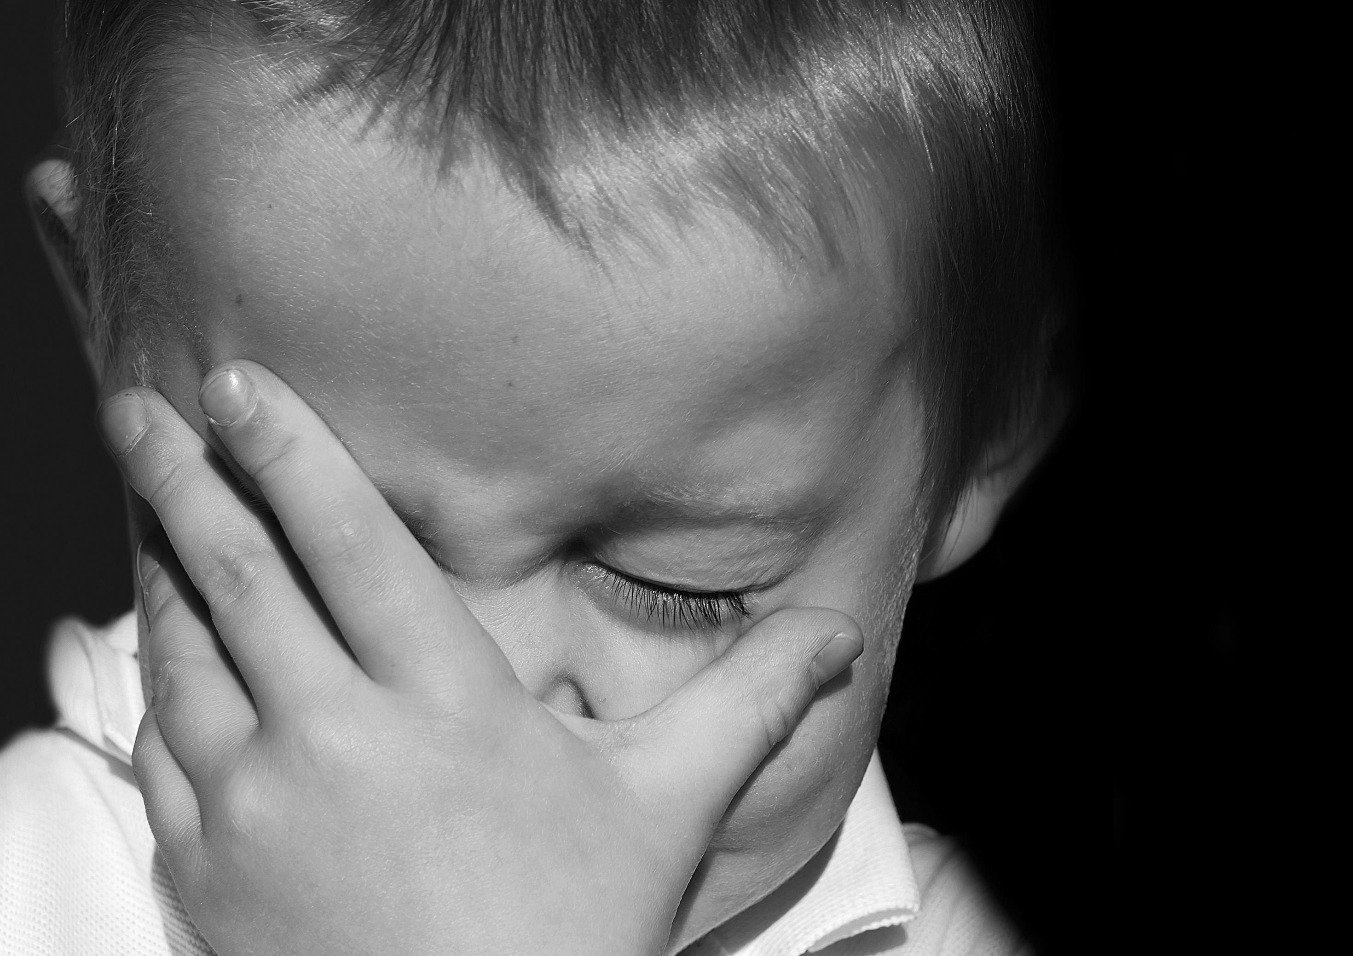

^{PRZEPRASZAMY BOGA – AKT POKUTY}

Slide 3

„Spowiadam się Bogu wszechmogącemu
i wam, bracia i siostry, że bardzo zgrzeszyłem myślą, mową, uczynkiem i zaniedbaniem: moja wina, moja wina, moja bardzo wielka wina. Przeto błagam Najświętszą Maryję, zawsze Dziewicę, wszystkich Aniołów
i Świętych i was, bracia i siostry, o modlitwę za mnie do Pana Boga naszego”.
1

Slide 4
Kapłan może posłużyć się jeszcze trzema innymi formami aktu pokuty:
1
2
3
Panie, który zostałeś posłany, aby uzdrowić skruszonych w sercu, zmiłuj się nad nami.
Chryste, który przyszedłeś wzywać grzeszników, zmiłuj się nad nami.
Panie, który siedzisz po prawicy Ojca, aby się wstawiać za Twoim ludem, zmiłuj się nad nami.
Zmiłuj się nad nami, Panie.
Bo zgrzeszyliśmy przeciw Tobie.
Okaż nam, Panie, miłosierdzie swoje.
I daj nam swoje zbawienie.
Pokropienie
wodą święconą (Aspersja).
2

Slide 5
^{BIBLIOGRAFIA}
Przyjmujemy Pana Jezusa. Podręcznik dla klasy trzeciej szkoły podstawowej, red. ks. prof. J. Szpet, D. Jackowiak. Wydawnictwo Święty Wojciech, Poznań 2013, s. 80-81.
Przyjmujemy Pana Jezusa. Poradnik metodyczny. Trzecia klasa szkoły podstawowej, red. ks. prof. J. Szpet, D. Jackowiak. Wydawnictwo Święty Wojciech, Poznań 2013, s. 142-145.
Mszał Rzymski dla diecezji polskich, Pallotinum, Poznań 2009, s. 6*-10*.
^{FOTOGRAFIE}
^{pixabay.com}
3

